Slide 1
A mesterséges intelligencia alapjai
ágensek, környezetek, racionalitás
Notes:
A második előadáson az ágensszemlélettel ismerkedünk meg, az ágens szempontjából fogjuk tekinteni a világot. Az ágens nem a semmiben létezik, van egy környezete, és igen fontos, hogy milyen is ez a környezet, mert attól függően kell magát az ágenst is megtervezni. Áttekintjük, hogy milyen jellemzők mentén érdemes jellemezni a környezetet. Végül az ágens jóságának mérésével kapcsolatos fogalmakkal is megismerkedünk.

Slide 2
Áttekintés
ágensek és környezetük
racionalitás
TKBÉ (teljesítmény, környezet, beavatkozók, érzékelők)
környezettípusok
ágens típusok
Notes:
Elsőként az ágens és környezete kapcsolatával fogunk foglalkozni. Majd egy igen egyszerű modellen keresztül megismerkedünk a racionalitás fogalmával, az figyelembe veendő szempontokkal. Ezt követően a környezet pontos megfogalmazása következik, a szükséges jellemzők megadása. Ezt követően kerülnek ismertetésre mindazok a szempontok, mely szerint csoportosíthatjuk, osztályozhatjuk a környezeteket. Végül különféle ágenseket ismerünk meg az egyszerűbbtől elindulva a bonyolultabbakig.

Slide 3
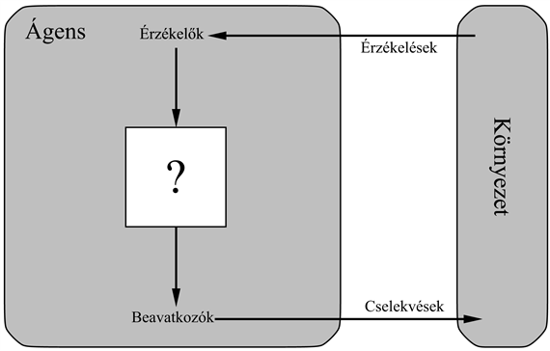
Ágensek és környezetek
ágens lehet ember, robot, szotfver, termosztát, stb.
az ágens függvény az érzékeléssorozatot cselekvésre képezi le:
f: P*→A
az ágens program fizikai architektúrán fut, hogy az f-t megvalósítsa
Notes:
Úgy vélem, hogy a mérnökinformatikusok már találkoztak ezzel az ábrával, az érzékelők és beavatkozók számukra külön tantárgyként is szerepeltek.
Mi az ábra lényege? Van egy ágensünk, ami valamilyen környezetben működik. Itt most ezt a környezetet az ágens mellett ábrázoljuk. Az ágens kölcsönhatásban van a környezetével: a környezetből származó ingereket, érzékeléseket az érzékelőkkel (szenzorokkal) érzékeli, ez lesz az ágens inputja. Az ágens valahogy feldolgozza ezt az inputot és egy cselekvéssel reagál. Ezt valamely beavatkozón keresztül tudja végrehajtani. Ha tekintjük a termosztátot, akkor annak van egy hőmérője, mely méri a szoba hőmérsékletét. Ha ez nem éri el a beállított értéket – és a csap zárva van – akkor a termosztát kinyitja a csapot, és hagyja átfolyni a meleg/forró vizet, hogy felmelegítse a radiátort. Ha a szoba hőmérséklete elérte a kívánt értéket – és a csap nyitva van – akkor elzárja a csapot, megakadályozva a további fűtést. Ebben az esetben elég volt az aktuális hőmérsékletet figyelni. Szofisztikáltabb termosztát esetleg képes lehet több fokozatban is kinyitni a csapot, s akkor nem csak az aktuális hőmérséklet lehet érdekes, hanem a hőmérséklet változása is, amit a korábbi mérésekből lehet kiszámítani. Ekkor már több megfigyelés alapján kell meghozni a megfelelő döntést, kiválasztani az optimális cselekedetet. Ha matematikai szemszögből nézzük, akkor a kérdőjel helyén egy függvénynek kellene lennie, ami az aktuális érzékelés, meg a korábbi eltárolt érzékelések értékeihez hozzárendel egy műveletet.
Ha egy robotsofőrben gondolkodunk, akkor az önvezető kamiont, mint a karácsonyfát fel kell szerelni érzékelőkkel. Ezekben a távolságmérőktől kameráig minden szerepel. Ha mondjuk egy kamionnyi borsókonzervet kellene vinni Skóciába, az több napos út. Ha csak négy fullHD kamerával számolunk (előre, hátra, jobbra, balra), mekkora memóriára van szükség, hogy minden érzékelést letároljunk az indulástól kezdve? Fontos az a Csalagút tájékán, hogy hány gyalogos ment át a zebrán Debrecenben a Szoboszlai úton a kamion előtt? És hogy hogyan voltak öltözve? Természetesen nem, így a valóságban nem használunk fel mindent, ésszerűen spórolunk, és csak a valóban szükséges információkat tároljuk. Azaz az a program mely a kérdőjel helyére kerül, a matematikai modell, a függvény egy közelítése lesz csupán bonyolultabb esetekben.

Slide 4
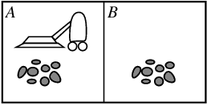
Porszívó világ
észlelések: helyzet és tartalom, pl. [A, koszos]
művelet: balra,jobbra, takarít, NOP
Notes:
Tekintsük a talán legegyszerűbb példát! Van két szobánk – melyet jelöljön A és B – valamint egy porszívó. A két szoba lesz a környezet, míg a porszívó pedig az ágensünk. A porszívó egyrészt képes eldönteni, hogy melyik szobában van, másrészt meg tudja állapítani hogy az aktuális szoba padlója milyen: koszos vagy tiszta. A porszívó képes közlekedni a két szoba között, képes takarítani, de képes nyugton is maradni, és nem csinálni semmit (NOP).

Slide 5
Porszívó ágens
észlelések sorozata | művelet
[A, tiszta] | jobbra
[A, koszos] | takarít
[B, tiszta] | balra
[B, koszos] | takarít
[A, koszos] [A, tiszta] | jobbra
[A, tiszta] [B, tiszta] | ?
Notes:
Kérdés, hogyan kellene felprogramozni ezt a porszívót, hogy mindenki megelégedettségére működjön. Az első pár sor mindenki számára egyértelmű. Ha az adott szoba tiszta, akkor ott nincs tennivaló, érdemes átmenni a másik szobába. Míg ha az adott szoba koszos, akkor ott mindenképpen takarítani kell. Ha egy ilyen takarítás után tiszta lesz a szoba, lehet folytatni a másik szobával. Mi a teendő, ha már mind a két szoba tiszta? Ez függ a környezettől. Ha a porszívót bezárták a két szobába, és oda más be nem mehet, a tiszta szoba már nem lesz koszos, akkor a porszívó leállhat, mert nincs semmi dolga. Ha viszont odakint ronda őszi idő van, és a kutya ki-be járkál, akkor nem árt időnként ránézni a szobákra, és igény szerint kitakarítani azt.
Könnyű kiszámolni, hogy két szoba és két állapot négy lehetséges inputot adhat, ami az első négy sorban meg is található. Ha csak egy észlelés volt, akkor ez a négy lehetőség van. Ha már két észlelés volt, akkor 16 lehetőségünk van, míg n észlelés után 4^n (négy az en-nediken). Nem szívesen töltene ki senki egy ilyen táblázatot, ha n>5.

Slide 6
Reflex porszívó ágens
func Reflex-Vacuum-Agent(location,status): művelet
if status == Dirty then return Suck
else if location == A then return Right
else if location == B then return Left
Mi a jó ágens függvény?
Lehet egy egyszerű programban implementálni?
Notes:
Az előbbi táblázat első négy sorát nem olyan nehéz algoritmizálni. Az input két részből áll, az aktuális szoba (location) és annak tisztasága (status). Ha a szoba koszos, akkor takarítani kell, ezt a műveletet kell visszaadni. Egyébként a másik szobába kell átmenni. De mivel nincs olyan művelet, hogy „a másikba”, így külön-külön kell a szoba alapján megadni a megfelelő műveletet.
Első látásra ez mindenkinek megfelel. Összhangban áll az elképzeléseinkkel. Viszont képzeljük el, hogy mi történik, ha már mind a két szoba tiszta. Mit fog csinálni a porszívónk? Ide-oda rohangál a két szoba között, amíg teljesen le nem merül. Mivel ez a program csak az aktuális helyzetet veszi figyelembe, s nincs emlékezete, ne is várjunk többet tőle.
Gondolhatunk akár erre a porszívó-világra, vagy más feladatokra, amikor feltesszünk azt a kérdést, hogy mi lesz a jó ágens függvény? Egyáltalán mit várunk el tőle, és hogyan lehet két ilyen függvényt összehasonlítani a jóság tekintetében?
Ha már sikerült kiválasztani azt az ágensfüggvényt, amivel elégedettek vagyunk, akkor pedig hogyan lehet azt egyszerűen inplementálni?

Slide 7
Racionalitás
rögzített teljesítménymérték, mely környezeti sorozatot értékeli
1 pont minden mezőért melyet a T időig feltakarított?
1 pont a feltakarított mezőkért, -1 pont a lépésekért?
büntetés a k-nál több koszos mezőért a T időpontban?
A racionális ágens azt a műveletet választja, mely maximalizálja a várható teljesítménymértéket adott érzékeléssorozathoz
racionális ≠ mindenttudó
az érzékelések nem feltétlenül közvetítenek minden lényeges információt
racionális ≠ látnok
a művelet eredménye nem előre látható
racionális ≠ sikeres
Notes:
A függvények összehasonlíthatósága érdekében valahogy pontozni kellene, hogy egy konkrét függvény hogyan teljesít adott érzékeléssorozatra, vagy inkább az azt megalapozó környezeti sorozatra – melyben már ott fog szerepelni az ágens cselekedeteinek a hatása is.
Rengeteg lehetőségünk van ennek a pontozásnak az elkészítésére. Ha kicsit finomítunk a korábbi példán, és a szobákat mezőkre bontjuk fel, akkor a pontozás mehet ezen mezők alapján is. Lehet pontozni, hogy hány koszos mező lett tiszta. Mondhatjuk azt, hogy a koszos mezők utáni kutatást (mozgást) viszont büntetjük. A +1 versus -1 pont nem a legszerencsésebb, mert az értelmes porszívó meg nem mozdul, mert abból baj nem lesz. Ha takarítani valót keres, arra csak ráfarag, mert a takarítással nem tudja ledolgozni a mozgást. Persze lehet az értékelés alapja az is, hogy mekkora tisztaság fogadja a hazatérő családot majd délután. Rengeteg időt lehetne eltölteni az ilyen értékelés optimalizálásával, de mi ezt a feladatot az előző gyakorlatra hagytuk, itt most csak a feladat bonyolultságára kívántuk felhívni a figyelmet.
Most már készen állunk a racionalitás megfogalmazására. Az előző függvény egy érzékeléssorozathoz rendelt egy számot, hivatalos nevén teljesítménymértéket. Ez bizonyos esetben (speciális érzékeléssorozat esetén) magas értéket adhat, míg más esetekben pedig alacsonyt. Ezért jó lenne valami átlagos értékkel számolni, sőt ha pontosabbak akarunk lenni, minden eredményt be kellene szorozni az érzékeléssorozat előfordulásának valószínűségével. (Feltaláltuk a várható értéket!). A racionális ágens azt a műveletet kell hogy válassza, amely a várható teljesítménymértéket maximalizálja. Az ágensnek megvannak a saját korlátai. Ha tudná, hogy a másik szoba tiszta, nem kellene átmennie oda. Viszont azt ki lehet számolni, hogy adott teljesítménymérték esetén érdemes átmenni, vagy sem. Lehet racionálisan viselkedni, ha vannak ilyen hiányzó információk. Nem lehet tudni, hogy a kutya valamikor összekoszolja-e a lakást vagy sem, de ha az esti tisztaság a teljesítménymérték alapja, akkor érdemes nem reggel kitakarítani, és hagyni, hogy utána megint rendetlenség legyen, hanem majdnem a legkésőbbi időpontban, és a takarítás végén a menetközben összekoszolt részeken újra átmenni.
Ha az ember számol, akkor nem érdemes lottót venni, mert a befizetett összegnek csak egy része kerül kiosztásra. De aki nem vesz lottót, az nem is nyerheti meg az ötöst. Tehát hiába teszi meg az ágens azokat a lépéseket, melyek a legjobbak, kaphat olyan érzékeléssorozatot, melynél a teljesítménymérték igen alacsony.

Slide 8
Racionális – szükséges feltételek
felfedezés
tanulás
autonómia
Notes:
Mi az, amire mindenképpen szüksége van egy racionális ágensnek, ha a nagyon speciális esetektől eltekintünk? Azt várjuk el, hogy az ágens legyen autonóm, azaz ismeretlen környezetben is működjön önállóan. A boltban vásárolt robotporszívó legyen képes kitakarítani bármilyen alaprajzú lakást. Ehhez neki fel kell deríteni a lakást, meg kell ismerkednie a környezetével. Tehát a felfedezés, a környezet megismerése elengedhetetlen.
Hasonló fontos képesség a tanulás. Ha nagy az esélye, hogy a porszívó ma is ott takarít, ahol tegnap takarított, akkor felesleges újra felfedeztetni vele a lakást, egyszerűbb, ha már megtanulta a beosztását, és azt követi. Az új ismeretek elsajátítása, felhasználása elengedhetetlen, mert a környezet változhat.

Slide 9
TKBÉ
A racionális ágens tervezéséhez szükséges a feladat környezetét pontosítani
teljesítménymérték
környezet
beavatkozók
érzékelők
Notes:
Ahhoz, hogy megtervezzük az ágensünket, érdemes pontosítani pár dolgot. Fontos, hogy mi alapján lesz értékelve az ágens, mi is lesz a teljesítménymérték, mert ehhez kell igazodni, ez alapján kell optimalizálni. Fontos tudni, hogy mi lesz az ágens környezete, erre a környezetre mi teljesül, mert különféle környezetekhez másképp kell hozzáállni. Továbbá meghatározza az ágensünket, illetve a programját az is, hogy milyen lehetőségek adottak. Nem mindegy, hogy a bűvös kockát kirakó robot egy Lego készletből lett megépítve, vagy célhardver lett hozzá építve. Tessék rákeresni a Youtube-on ezekre a gépekre!

Slide 10
TKBÉ – automata taxi
teljesítménymérték
biztonság, szabálykövetés, komfort, útvonal hossza/ideje, ...
környezet
városi közlekedés/autópálya, gyalogosok, időjárási hatások, ....
beavatkozók
kormánykerék, gázpedál, fék, duda, hangszóró, képernyő, …
érzékelők
videókamera, gyorsulásmérő, mozgásérzékelő, motorszenzorok, billentyűzet, GPS, …
Notes:
Tekintsünk egy példát! Ha már önvezető autók vannak, akkor nem biztos, hogy mindenkinek rendelkeznie kell eggyel, hanem nyugodtan használhatjuk azokat mint a taxikat.
Mi alapján hasonlítunk össze két taxisofőrt? A pontból biztonságban vigyen el a B pontba, ne menjen villanyoszlopnak, másik kocsinak, ne okozzon karambolt. Ebben nagyban segíti, ha betartja a szabályokat, egyirányú utcában nem megy a forgalommal szemben, nem megy át pirosban a kereszteződésben, nem üt el senkit, stb. Nem árt, ha nem rángat a kocsi, nem kell két kézzel kapaszkodni, hogy a helyünkön maradjunk. Általában mindenki siet, így nem azért ülünk kocsiban, hogy várost nézzünk, és útba vegyük az összes látványosságot. Ezért általában a legrövidebb utat választanánk, vagy dugó esetén a leggyorsabbat.
Milyen környezete van egy gépjárműnek? Természetesen maga a forgalom. Ez lehet városi közlekedés, vagy akár autópálya is. Előbbi esetben nem csak a többi járművel kell megküzdeni, hanem városban az úton átkelni kívánó gyalogosokkal, az erdei utakon pedig a vadállatokkal. Amiről nem lehet elfeledkezni az az időjárás: esik, havazik, fagy, köd van, stb.
Mivel hathatunk a környezetre? Mivel lehet irányítani, kezelni a kocsit? A kormánykerék, a gázpedál, fék egyértelmű. Pár országban ezt a duda rendszeres használata egészíti ki. Automata taxi esetén outputként viselkedhet egy hangszóró, mely felszólítja a felhasználót a biztonsági öv bekötésére, az ajtó helyes bezárására, továbbá egy képernyő, amely különféle információkat jeleníthet meg az utazó részére.
Milyen szenzorra van szüksége a járműnek, hogy felmérje a környezetét, illetve saját működését? Ahogy mi is látással szerezzük az információk jelentős részét, a taxi is kamerák révén szerezhet tudomást a környezetéről. Ezt még ki lehet egészíteni a különféle motorszenzorokkal, gyorsulás- és mozgásérzékelővel. A navigációt GPS segítheti, és valahogy szükséges az utasokkal is kommunikálni, ennek például mikrofon, vagy billentyűzet lehet az eszköze.

Slide 11
Internetes vásárló ágens
teljesítménymérték
ár, minőség, alkalmasság/megfelelőség, hatékonyság
környezet
jelenlegi és jövőbeli Internet portálok, üzletek, szállítók
beavatkozó
képernyő (felhasználó tájékoztatása), URL követése, űrlapok kitöltése
érzékelő
HTML oldalak (szöveg, grafika, programok)
Notes:
Legyen egy másik példa! Ha már eldöntöttük, hogy mi mindent szeretnénk venni, akkor ez az ágens – hazai kisnyugdíjashoz hasonlóan – kiválogatja, hogy mit hol kapunk meg a legolcsóbban, és ott rendeli meg. Gondoljunk egy heti/havi nagyvásárlásra, ahol a liszt az egyik boltban olcsóbb, míg a cukor a másikban.
Ha lennének ilyen programok, akkor mi alapján választanánk kettő közül? A legfontosabb valószínűleg az lenne, hogy mennyi a végösszeg. Lisztet lehet rengeteg fajtát kapni, a minőségük viszont változó. Valószínűleg mindenkinek van egy kedvence, és azt a programot értékeli jobbra, mely a kedvenceit válogatja ki. Természetesen hiába van egy cég, mely igen olcsón hirdeti magát, aztán szállításkor derül ki, hogy valamiből kifogytak, és helyettesítő termék nem igazán helyettesít, attól felesleges a programnak rendelnie, mert könnyedén hoppon maradunk. Természetesen nem árt, ha a program gyorsan végez a rá kiosztott feladattal, és nekünk már csak a rendeléseket kell véglegesíteni, kifizetni.
Egy programról van szó, ennek milyen környezete van? Természetesen az internet a környezete, de nem az egész. A szóba jövő üzletek és futárcégek portáljaink kell eligazodni a programnak, de nem árt, ha képes lesz a ma még nem létező cégek honlapjain is eligazodni, oda beregisztrálni, hogy hozzáférjen az árlistákhoz.
Mit kell tudnia egy ilyen programnak? Tervszerűen mozognia az egyes oldalak között (URL követés, „rákattintania” a linkre), űrlapokat kitöltenie, és az eredményeket a felhasználó képernyőjén megjeleníteni.
Mivel dolgozik, mi az inputja? Semmi más mint HTML oldalak, amit áll a szövegből, a dizájn leírásából (CSS) és mindenféle Javascript programocskákból. Ezt értelmeznie kell, mintha megjelenne a képernyőn.

Slide 12
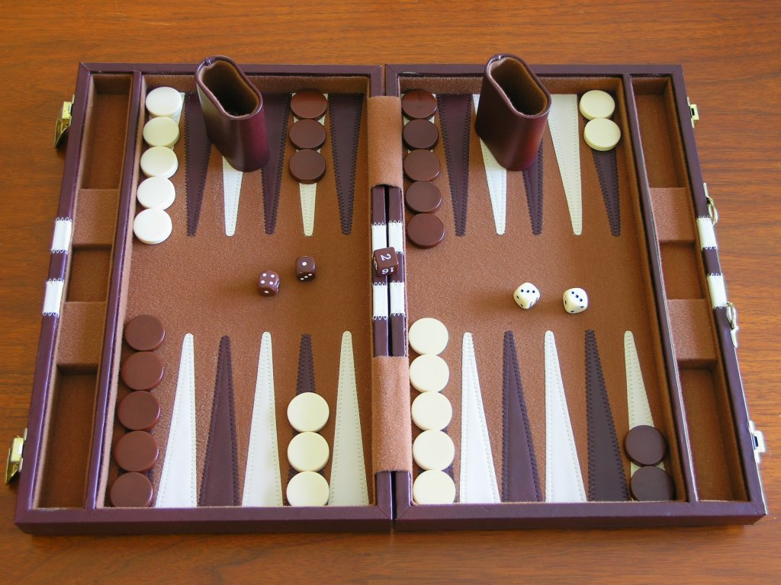
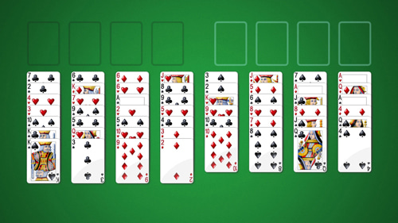
FreeCell & Backgammon

Slide 13
Környezetek típusai (teljesen/részben megfigyelhető)
Ha az ágens szenzorai lehetővé teszik a teljes környezet megismerését minden egyes időpillanatban, akkor a környezetet teljesen megismerhetőnek mondjuk
környezet | teljesen megismerhető?
passziánsz (freecell) | igen
ostábla (backgammon) | igen
internetes vásárlás | nem
robot taxi | nem
Notes:
Nézzük, a környezet mely jellemzői vannak hatással az ágensünk tervezésére? Négy példát tekintünk, és ezekre megadjuk azok osztályozását. A Freecell, vagy Windows terminológia szerint Admirális egy speciális passziánsz, ahol már kezdetben is látjuk az összes kártyát. Az ostábla a sakktábla belső felén játszható játék, kockával kell dobni, és a dobás alapján kell mozgatni a figurákat. A két játékos szemben halad egymással, így akadályozza egymást. Az győz, aki elsőként lelép a tábláról az összes figurájával. A gyakorlaton további példák szerepelnek majd.
Az első jellemző arról szól, hogy az ágens figyelemmel tudja követni a teljes környezetet vagy sem? A porszívós példánkban az ágens nem tudta, hogy a másik szobában mi történik éppen. A két játéknál nincs semmi elrejtve, az összes kártya, illetve az összes figura és a két kocka is látható, így ez teljesen megismerhető.
Ritka, hogy egy bolt az összes termékét egy oldalon jeleníti meg, vagy akár valamilyen formában (XML, xls) letölthetővé teszi. Így azt mondjuk, hogy csak részben megismerhető ez a környezet. Hasonlóképpen nem látunk az előttünk haladó kamion elé, be a kanyarba, a hirdetőoszlop mögé, be a keresztutcába, hogy van-e ott valaki, elkezdhetünk előzni, vagy inkább várjunk még.

Slide 14
Környezetek típusai (determinisztikus/sztochasztikus)
Ha a környezet következő állapotát egyértelműen meghatározza az aktuális állapot és az ágens cselekedete, akkor a környezetet determinisztikusnak nevezzük. Stratégiai a környezet, ha más ágensek cselekvéseit leszámítva determinisztikus.
környezet | determinisztikus?
passziánsz (freecell) | igen
ostábla | nem
internetes vásárlás | részben
robot taxi | nem
Notes:
Röviden fogalmazva a környezetben megjelenik a véletlen, vagy sem? Ha igen, akkor sztochasztikusnak nevezzük, egyébként determinisztikusnak. A Freecell esetén kapunk egy kezdőállapotot, a kártyák adott kiosztását. Ezek után már csak rajtunk múlik, hogy meg tudjuk oldani, vagy sem. Ha egy kártyát átrakunk máshova, akkor az ott is marad, amíg tovább nem rakjuk, így ez determinisztikus. Az ostábla két dobókockán múlik. Hogy mi a dobásunk eredménye, azt nem lehet előírni, itt jön be a véletlen a környezetbe.
Ideális világban az internetes vásárlás determinisztikus lenne, de tapasztalat, hogy kiválasztunk valamit, ami elvileg van a raktáron, de kiszállítás idejére már nincs. Így tényleg a véletlen múlik, hogy mihez jutunk hozzá, és mihez nem.
A közlekedés tele van véletlennel, amikor az ember elindul, nem tudja pontosan bemérni a szükséges időt, az M3 autópályán szinte naponta volt baleset, de az időjárás is meg tudja rendesen nehezíteni az ágens életét, hogy ne beszéljünk a technikai problémákról, például egy durrdefektről.
Ha a környezet csak az ágensek cselekedetei alapján változik, akkor stratégiainak nevezzük.

Slide 15
Környezetek típusai (epizódszerű/sorozatszerű)
Epizódszerű környezetben az ágens tapasztalata atomi epizódokra bontható; minden egyes epizód az ágens észleléseiből és cselekedetéből áll. A következő epizód független az előzőtől. (Pl. futószalag)
környezet | epizódszerű?
passziánsz (freecell) | nem
ostábla | nem
internetes vásárlás | nem
robot taxi | nem
Notes:
Talán a legnehezebben ez a jellemző érthető. Nem könnyíti meg a helyzetet, hogy egy környezetet több szinten is tekinthetünk, mert szintenként eltérő lehet a besorolás.
Ha elrontottam egy passziánszt, az semmilyen behatással nincs a soron következő passziánszra. Azt lehet hogy kirakom, lehet hogy nem. Tehát ha a játszmák szintjén tekintenénk, akkor miután független dolgokról van szó, epizódszerűnek lehetne tekinteni. Viszont nem ez a szint a passziánsz lényege, hanem a játszmán belül, amikor egy-egy lap áthelyezése tekinthető műveletnek. Akkor, ha átrakok egy lapot, egy korábban nyitottat lezárok, arra újabbat már nem lehet rakni, illetve természetesen egy zárt lapot felnyitok, így azt akár a következő lépésben át is rakhatom máshova. Talán ebből lehet látni, hogy a lépéseim, cselekedeteim, műveleteim összefüggnek, segítik, vagy éppen akadályozzák egymást, de véletlenül sem függetlenek. Emiatt ezen a szinten – ami szerintem az alapvető, alapértelmezett – a játék sorozatszerű. Hasonlóképpen ostábla esetén, ha léptem, akkor azzal tüskéket teszek szabaddá, zárok le, vagy épp felkínálom az ellenfélnek, hogy kiüssön. Ezzel az ellenfél egyes lépéseit teszem lehetetlenné, vagy éppen lehetségessé. Tehát itt is van hatása az adott lépésnek a rákövetkezőre, tehát sorozatszerűnek tekinthető.
A bevásárlásnak megvan a szokásos menete, az ember bejelentkezik a portálra, összeválogatja az egyes portékákat, majd végigmegy a fizetés folyamatán. Egy adott sorrendet kell követni. Nem lehet fizetni, ha nem léptünk be, vagy ha nem pakoltunk árut a virtuális kosárba. Itt is van kapcsolat a műveletek között, ez is sorozatszerű.
A vezetésben elég csak arra gondolni, hogy az előzés egy összetett folyamat. Ehhez gyorsítani kell, meg kell közelíteni az előző kocsit, figyelni előre a másik sávban, de a hátunk mögé is. Kitenni az irányjelzőt, elmenni a másik kocsi mellett, majd időben visszatérni, szintén irányjelzőt használva. Nem független cselekvések, így szintén sorozatszerű.

Slide 16
Környezetek típusai (statikus/dinamikus)
Ha a környezet megváltozhat, amíg az ágens gondolkodik, akkor a környezet dinamikus. Ha a környezet időben nem változik, de az ágens teljesítménymértéke igen, akkor szemidinamikus a környezet.
környezet | statikus?
passziánsz (freecell) | igen
ostábla | igen
internetes vásárlás | szemid.
robot taxi | nem
Notes:
Van elég ideje gondolkodni az ágensünknek a soron következő művelet kiválasztása előtt? Ha a környezet nem változik meg, azaz statikus, akkor bőven. Ha a környezet megváltozik, míg az ágens gondolkodik, akkor pedig dinamikus. Újabban szokás, hogy a budai műemlékvédelem alatt álló villák felújításán addig gondolkodik a friss tulajdonosa, hogy összedől, és kénytelen valami hatalmas förmedvényt építeni helyette.
A passziánsz rendszerint egyszemélyes kártyajáték, más nem kavar bele a játékunkba, gondolkozhatunk bőven a soron következő lépésekről annyit, amennyit csak akar. Ostábla esetén ha már dobtunk a kockával, az ellenfélnek ki kell várnia, hogy mit kívánunk lépni. Elvi időhatár itt sem létezik, nincs a sakkórához hasonló szerkezet.
Ha arra gondolunk, hogy az utolsó darabot is megvehetik előttünk valamelyik árucikkből a netes boltban, akkor nem tekinthetjük a statikusnak a környezetet. Vagy ha valamilyen aukción, árverésen vagyunk, akkor a termék ára a többiek licitjeivel megváltozhat, míg azon gondolkodunk, hogy a termék azon az áron megéri-e nekünk? Ha nem kell versenyezni senkivel, és feltesszük, hogy nem fogy el egyik termék sem, akkor elvileg mondhatnánk, hogy statikus környezetről beszélünk. De azt senki nem értékeli, ha a jövő heti bevásárlást a programunk vagy két hétig szervezi. Tehát a teljesítménymértékbe beszámít az ágens hatékonysága is, ezért jobb, ha szemidinamikusnak tekintjük a környezetet.
Úgy gondolom, hogy mindenki számára világos, hogy nem mélázhat el egy sofőr, egy másodpercnyi kihagyás, és már belementünk az előttünk álló kocsiba. Nem véletlen, hogy mindenütt a „két másodperces” követési távolságot javasolják. Tehát a közlekedés dinamikus környezet.

Slide 17
Környezetek típusai (diszkrét/folytonos)
A diszkrét/folytonos megkülönböztetésének alapja a környezet szerkezete, az idő múlása, az ágens észleléseinek és cselekedeteinek típusa.
környezet | diszkrét?
passziánsz (freecell) | igen
ostábla | igen
internetes vásárlás | igen
robot taxi | nem
Notes:
Kérdés, hogy az inputban szerepel-e valamilyen valós – és nem egész -- értékkel reprezentálandó adat, illetve a kimenetnek van-e valamilyen valós paramétere? Vagy pedig minden kódolható egész értékekkel?
A passziáns esetén mindegyik kártyáról meg kell mondani, hogy hol található, (esetleg fel van-e fordítva) véges sok kártyánk van, és véges sok pozíció. Mindegyik kódolható egészekkel. A cselekvés pedig az, hogy valamely kártyát valahonnan valahova rakjunk át, tehát minden művelet kódolható egészekkel. Ostábla esetén is hasonló a helyzet, a tüskék, a rajtuk található figurák színe és száma kódolható egészekkel.
Miután az internetes vásárlás az interneten zajlik, ott már mindent bitekkel kódoltunk.
A közlekedés az, ahol az idő folyásának fontos szerepe van. Az időt nem érdemes percekre, másodpercekre tördelni, mert egy-egy ilyen egység alatt elképesztően sok minden történhet. Habár újabban már digitálisan írja ki a jármű a saját sebességét, esetleges távolságát a megelőzőtől, itt is valós értékekről beszélünk. Sőt a műveleteinkben is megjelenik a valós paraméter. A fék használata nem bináris (nincs-satu), aki így használja, nem kap jogosítványt; tudni kell finoman lassítani, s ahogy esetleg túl közel van az előző kocsi, egyre erősebben. Hasonló igaz a gázra is, azt sem kell folyamatosan a padlóig nyomni; és a kormányt sem csak teljesen balra, vagy teljesen jobbra lehet használni, hanem finoman kell tekerni. Tehát több helyen is megjelenik valós/folytonos érték az outputban, ezért ez a környezet folytonos. Érdemes megjegyezni, ha az idő folyása lényeges, mármint annak folytonos jellege, akkor a környezet már folytonos lesz.

Slide 18
Környezetek típusai (egy/többágenses)
Hány ágens található a környezetben?
Több ágens esetén lehet versengő vagy kooperatív
környezet | egyágenses?
passziánsz (freecell) | igen
ostábla | nem
internetes vásárlás | igen (ha nincs licit)
robot taxi | nem
Notes:
Utolsó ismérvünk arról szól, hogy hány – cselekvő – ágens van a környezetben. A passziánsz jellemzője, hogy egyszemélyes játék, csak mi pakolhatjuk a kártyákat, tehát egyágenses a környezet. Az ostábla kétszemélyes játék, és itt a kettő már többnek számít. Az ágensnek valamit tennie kell a másik ágenssel, vagy küzdeni ellene – mint ebben a játékban – vagy együttműködni vele. Ha a környezet tartalmaz több ágenst is, de azoknak semmi kapcsolata nincs, akkor egyágenses környezetnek tekintjük.
A közlekedésben rendszerint több résztvevő van, mint kellene, ez egyértelműen többágenses.
A vásárlás lehet több fajta is. Ha más ágens nem fosztja ki előttünk a boltot, akkor – mivel nem kapkodják ki a vásárlók egymás virtuális kosarából a termékeket –, egyágensesnek tekintjük. Árverés esetén az ágensek között interakció van, ekkor többágensesnek tekintjük a környezetet.

Slide 19
Környezetek
A környezet típusa meghatározó az ágens tervezésekor.
A valós világ
részben megfigyelhető
sztochasztikus
sorozatszerű
dinamikus
folytonos
többágenses
Notes:
Mi értelme van játszadozni ezzel a hat jellemzővel? Csupán annyi, hogy teljesen más fajta programot kell írnunk, ha más a környezet. Egy keresztrejtvényt, vagy más logikai rejtvényt megoldó programot – hasonlót, amit elvárok a félév végén – tekintve egyszer eltároljuk az adatokat, és azzal dolgozunk. Ha egy robotnak kellene a vasárnapi újságban megoldani a keresztrejtvényt, akkor megoldhatná fejben, és a végeredményt írná be az újságba. Ha rendre belepiszkálnánk a rejtvénybe, akkor a programnak újra és újra vissza kellene térnie a kiindulási ponthoz, és figyelni az eltéréseket. Ha ilyen változó környezetre felkészített programot várnék el, senki sem menne át a vizsgán. Pedig csak egy jellemzőn változtattunk.
Ehhez képest mi van a valóságban? Az, hogy mind a hat jellemző a rosszabb, bonyolultabb lehetőséghez tartozik. Ne is csodálkozzunk, hogy csak az ezredforduló után indult meg az önvezető járművekhez tartozó érdemi munka.

Slide 20
Ágensek típusai (egyszerűtől a bonyolultig)
egyszerű reflexszerű ágens
modellalapú reflexszerű ágens
célorientált ágens
hasznosságorientált ágens
Mindegyik típusú ágens kiegészíthető tanuló ágenssé.
Notes:
Nézzük az ágensek típusait, azok szerkezete alapján! Alapvetően négy különböző típust különböztetünk meg egymástól. Az ötödikként felsorolt nem egy külön típus lesz, hanem másik szint, melynek eszközkészletével az eredeti ágens átalakítható.

Slide 21
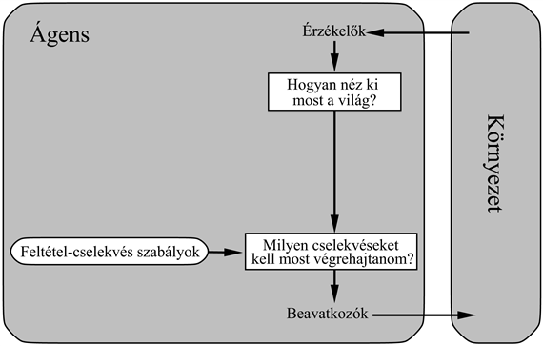
Egyszerű reflexszerű ágens
Notes:
A legegyszerűbb esetben csupán ha-akkor szabályaink vannak. Ezekben egy feltétel szerepel, valamint egy cselekvés. Ha a feltétel teljesül, a cselekvést végre kell hajtani, pont úgy, mint a porszívós példa esetén.

Slide 22
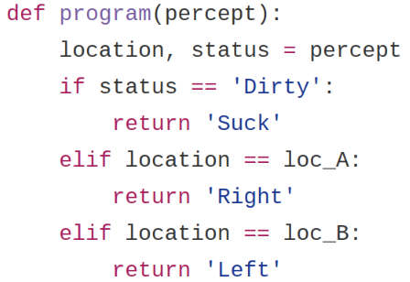
Egyszerű reflexszerű porszívó ágens
Notes:
A porszívós példa ágensfüggvénye Pythonban így néz ki. A második sorban a függvény argumentumát felbontjuk két részre.

Slide 23
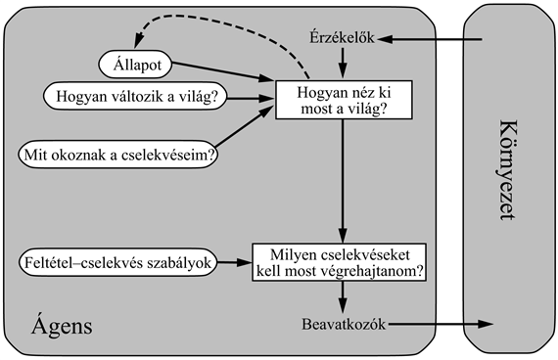
Modellalapú reflexszerű ágens
Notes:
A következő fokozatban az alapvető eltérés az, hogy az ágens képes az állapot tárolására, azaz van memóriája. A memóriában felépíti a környezete modelljét. Nem árt, ha be van égetve a programba a környezete jellemzői, azaz megváltozik-e a világ (milyen formában, milyen irányba), és az ágens cselekedetinek milyen hatása van a környezetre. Ha a porszívó emlékszik, hogy egy kitakarított szobából ment át a másikba, ott meg látja, hogy tisztaság van, akkor egyértelmű, hogy nincs semmi dolga. Tehát az általa felállított modell és az aktuális észlelés együtt adja meg a környezet állapotát. Ez alapján kell cselekednie, hasonló szabályokat felhasználva.

Slide 24
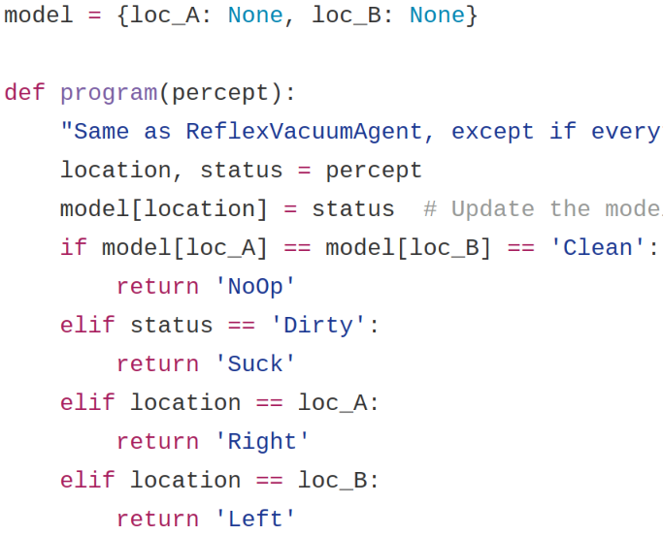
Modellalapú
porszívó
ágens
Notes:
Az előző ágensfüggvényt részben módosítani kell. A modell nem lesz más, mint egy asszociatív adatszerkezet (gondoljunk egy kétoszlopos táblázatra), mely egyelőre azt tartalmazza, hogy semmi információnk sincs egyik szobáról sem. A függvény második programsorában ezt a modellt frissítjük.
Ha az derül ki, hogy már mindkét szoba tiszta, akkor leállhatunk, folyamatosan NoOp (nálunk NOP) lesz az eredmény. Egyébként a korábbi szabályokat alkalmazzuk.

Slide 25
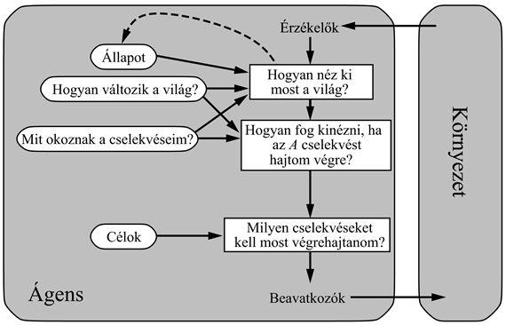
Célorientált ágens
Notes:
A következő fokozat a célorientált ágens. Gyakran nem elegendő a környezet aktuális állapotának az ismerete, hogy a következő műveletet kiválasszuk. Hiába látunk kilencszer kilences táblázatban számokat, amíg valaki el nem magyarázza a Sudoku – vagy éppen valamely variánsának – szabályait, addig nem tudunk vele semmit sem kezdeni.
Ha viszont egyértelmű a cél, akkor meg lehet vizsgálni, hogy az egyes lehetséges cselekvéseknek mi is lesz az eredménye, és ezek közül melyik segít bennünket a cél elérésében. Kezdő Sudoku rejtvények esetén az a cél, hogy minden egyes sorban, oszlopban és dobozban szerepeljen minden szám, elegendő szokott lenni a rejtvény megoldásához. Valahol ugyanis egyértelműen csak egy lépés választható ki.
Persze bonyolultabb esetben már keresésre, vagy épp tervezésre van szükség, nem egy, hanem több lépéssel előre kell számolnunk, és majd ennek eredményeképp tudjuk a soron következő cselekvést kiválasztani.
Míg a reflex-ágensek beégetve tartalmazzák a cselekedetek kiválasztását segítő szabályokat, a célorientált ágensnek ezeket magának kell kialakítani. Mondhatnánk, hogy ez nem hatékony, amiben van is igazság, viszont az is igaz, hogy ez kevésbé köti meg. Ha változik a környezet, a reflex-ágenst újra kell programozni, le kell cserélni a szabályokat, a célorientált ágensben viszont van annyi flexibilitás, hogy nekünk nem kell semmit változtatni.

Slide 26
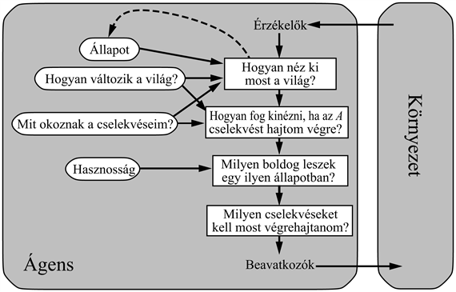
Hasznosságorientált ágens
Notes:
Néha a célok egymásnak ellent mondanak (gyors és biztonságos taxi), valamint ugyanazt a célt több úton is el tudjuk érni, és ezen utakhoz tartozó teljesítménymértékek is különböző értékek lesznek. A célorientált ágens nem foglalkozik a teljesítménymértékkel, így valószínűleg nem optimális módon jutunk el a célba.
A hasznosságorientált ágens esetén a környezet minden állapotához – vagy állapotsorozatához – egy jósági, boldogsági értéket rendelünk. A lehetséges következő cselekvések kiválasztása esetén azt nézzük, hogy a cselekvésekkel milyen boldogsági szintet tudunk elérni, és ez lesz a kiválasztás alapja.

Slide 27
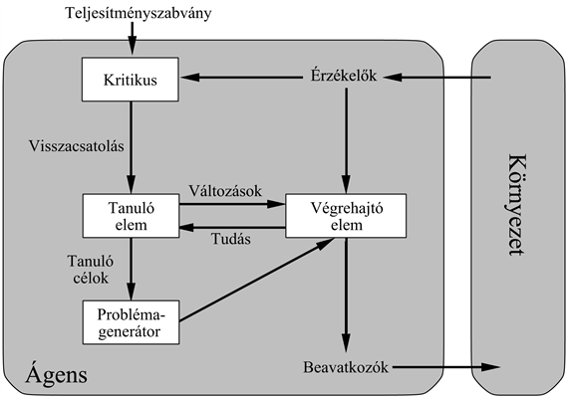
Tanuló ágens
Notes:
Következzen a tanuló ágens! Megismétlem, hogy ez nem az előző sor rákövetkezője, ez már egy másik szint. A végrehajtó elem az, ami korábban az ábrán szereplő teljes ágens volt. Azaz kívülről figyeljük az ágens viselkedését. A külvilágból érkező inputot a kritikus összeveti a teljesítményszabvánnyal, és tanuló elemnek továbbítja. A tanuló elem, problémagenerátor és végrehajtó elem között található egy ciklus. Ezzel lehetőség van az aktuális szabályok, célok, vagy hasznosságfüggvények módosítására, és ezek belső tesztelésére anélkül, hogy a külvilág tudomást szerezne róla. Ha a tanuló elem úgy látja, hogy jobb irányba sikerült elmozdulni, akkor ezeket a módosításokat rögzíti, és a belső ágensünk, a végrehajtó elem ezt alkalmazza a továbbiakban.

Slide 28
Összefoglalás
az ágens a környezetével szenzorok és beavatkozók réven lép interakcióba.
az ágensfüggvény minden lehetséges körülmény esetén megadja az ágens cselekvéseit, az ágensprogram implementálja az ágensfüggvényt (vagy annak egy részét)
a teljesítménymérték értékeli a megfigyelések sorozatát
a tökéletesen racionális ágens maximalizálja a várható teljesítményt
a TKBÉ leírás definiálja a feladat környezetét
a környezetek több dimenzió mentén kategorizálhatóak
több ágens architektúra létezik
Notes:
Miről is volt ma szó?
Az ágens egy környezetben működik, a környezetét a szenzorai ismeri meg, és beavatkozói révén tudja a környezetét megváltoztatni.
Az ágens működését matematikailag egy függvénnyel lehet modellezni, ez a megfigyelések sorozatához megad egy cselekvést, és könnyedén lehet végtelen. Ezt mi egy véges programban véges hardveren próbáljuk utánozni, megközelíteni. Ezt a programot ágensprogramnak nevezzük.
Annak érdekében, hogy két ágenst összehasonlítsunk, a legjobb ágenst kiválasszuk, egy teljesítménymértéket vezetünk be, mely megfigyelések sorozatához rendel egy számot. A racionális ágens próbálja ezt maximalizálni, figyelembe véve az egyes sorozatok valószínűségét is.
Ha le akarjunk írni egy ágens környezetét, segítve az ágens tervezését, akkor a TKBÉ négyest kell megadnunk. Az ebben a leírásban szereplő környezet a környezet jellegét jelöli, melyet hat ismérv alapján osztályozunk.
Az ágens tervezésekor több architektúra közül választhatunk, az egyre bonyolultabb szerkezetek egyre nagyobb önállóságra képesek.

